Slide 1
네트워크 계층 (Network Layer)
.

Slide 2
Chapter 4: 목차
4.1 개요
4.2 네트워크 계층 프로토콜
4.3 유니캐스트 라우팅
4.4 멀티캐스팅 라우팅
4.5 차세대 IP

Slide 3
Chapter 4: 학습목표
네트워크 계층에서 제공되는 패킷화, 라우팅, 포워딩에 대한 설명을 한다.
TCP/IP의 네트워크 계층에 대한 설명 IPV4와 ICMPv4를 포함한 버전 4에서 사용되는 프로토콜에 대해 학습 및 IPv4의 주소할당 및 그와 관련된 이슈도 설명한다.
유니캐스트 라우팅과 유니캐스트 라우팅프로토콜을 설명한다.
멀티캐스팅과 멀티캐스팅라우팅 프로토콜을 살펴보고 도메인 내부 유니캐스트 라우팅 프로토콜을 어떻게 멀티캐스트 라우팅 프로토콜롤 확장되는지 설명한다.
차세대 네트워크 계층 프로토콜 IPv6와 ICMPv6 를 학습한다.

Slide 4
4.1.1 네트워크 계층 서비스(Network-Layer Services)
최근 인터넷의 네트워크 계층을 살펴보기 전에, 네트워크 프로토콜에서 제공하는 네트워크 서비스를 살펴본다.
패킷화(Packetizing)
라우팅(Routing)
포워딩(Forwarding)
Notes:
네트워크 서비스인 아래 세가지에 대해 살펴보겠습니다.

Slide 5
4-1 개요
그림 4.1은 네트워크 계층에서 앨리스와 밥이 통신하는 것을 보여준다. 이는 2장과 3장의 전송 계층 통신을 설명할 때와 같은 시나리오이다.

Slide 6
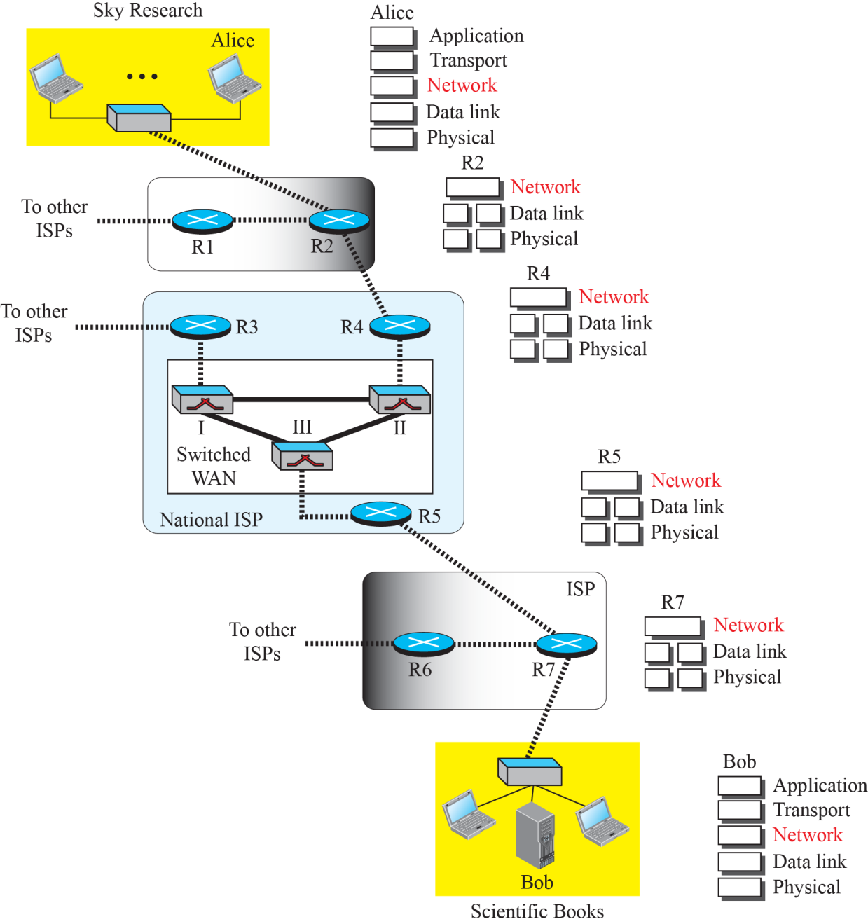
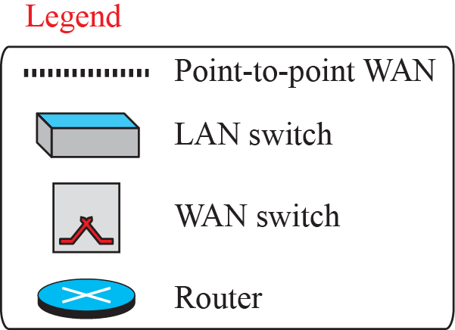
그림 4.1: 네트워크 계층에서 통신

Slide 7
4.1.1 네트워크 계층 서비스(Network-Layer Services)
최근 인터넷의 네트워크 계층을 살펴보기 전에, 네트워크 프로토콜에서 제공하는 네트워크 서비스를 살펴본다.
패킷화(Packetizing)
라우팅(Routing)
포워딩(Forwarding)
Notes:
네트워크 서비스인 아래 세가지에 대해 살펴보겠습니다.

Slide 8
4.1.1 네트워크 계층 서비스(Network-Layer Services)(계속)
패킷화(Packetizing)
네트워크 계층의 첫 번째 임무
상위계층에서 받은 데이터인 페이로드를 네트워크 계층의 패킷으로 캡슐화 후 목적지에서 네트워크 계층의 패킷을 역 캡슐화
네트워크 주요역할
발신지에서 목적지까지 페이로드를 사용하거나 변경하지 않고 전달
발신지 호스트 :
상위 계층 프로토콜로부터 페이로드를 수신하여 발신지와 목적지 주소를 포함한 헤더와 네트워크 계층에 필요한 다른 정보를 더하여 패킷을 데이터링크 계층으로 전달
목적지호스트 :
데이터링크 계층으로부터 네트워크 계층 패킷을 수신하고 패킷을 역 캡슐화한 뒤 페이로드를 상응하는 전송 계층 프로토콜로 전달
Notes:
우체국과 같은 서비스 수행

Slide 9
4.1.1 네트워크 계층 서비스(Network-Layer Services)(계속)
라우팅(Routing)
처음 역할 만큼 중요한 또 다른 역할
네트워크 계층은 패킷이 발신지에서 목적지까지 갈 수 있도록 경로를 라우팅해야 함
물리적인 네트워크는 네트워크 (LAN과 WAN)와 네트워크를 연결하는 라우터의 조합
발신지에서 목적지까지 적어도 하나 이상의 라우터가 있다는 의미
라우팅 프로토콜(routing protocol) :
네트워크 상태 및 경로 등에 대한 라우팅 정보를 라우터들 상호간에 동적으로 교신하기 위해 약속된 하나의 언어
Notes:
인터넷 : 라우터에 의해 연결된 네트워크의 조합
라우터 : 네트워크로부터 패킷을 수신 후 다른 네트워크로 전달 (최적경로)
메트릭(metric) : 네트워크를 거쳐 지나갈 때 할당되는 비용
라우터는 가장 적은 메트릭을 갖는 경로 선택
라우팅이란 데이터 패킷을 목적지까지 보내는 안전하고 빠른 길을 선택하는 것. 그 길을 찾는데 사용하는 것이 라우팅 프로토콜이다.

Slide 10
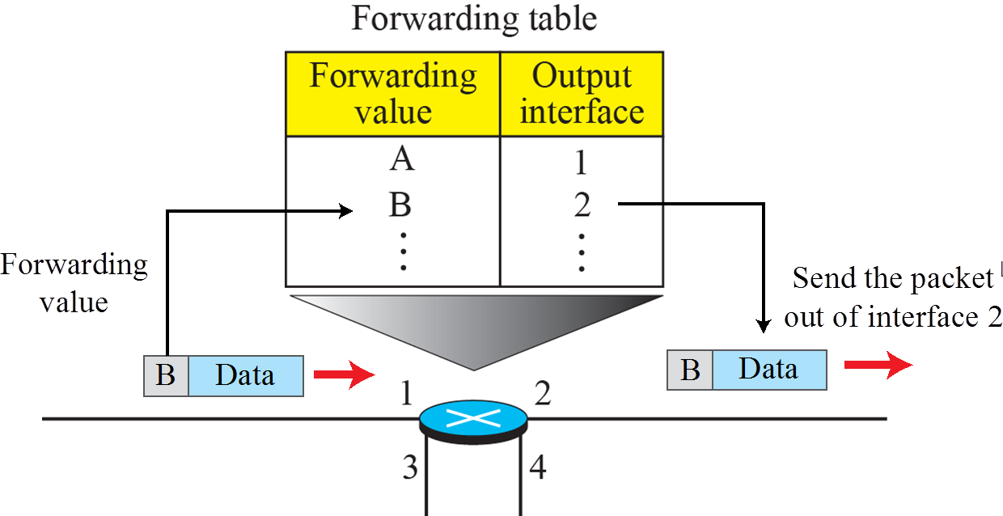
4.1.1 네트워크 계층 서비스(Network-Layer Services)(계속)
포워딩(Forwarding)
각 라우터의 의사결정 테이블을 만들기 위해 라우팅에 규칙을 적용하고 라우팅 프로토콜을 실행하는 작업
라우터 상의 하나의 인터페이스로 패킷이 도착했을 때 라우터가 취하는 행동으로 정의
라우터가 일반적으로 사용하는 의사결정 테이블
포워딩 테이블(forwarding table)
라우팅 테이블(routing table)
라우터가 하나의 네트워크로부터 패킷을 수신하면 해당 패킷을 다른 하나의 네트워크로 포워딩하거나 여러 네트워크로 포워딩 한다
이런 결정을 위해 라우터는 패킷 헤더에 있는 목적지
주소나 레이블 정보를 사용하여 포워딩 테이블에서
상응하는 출력 인터페이스 번호 찾음
그림 4.2: 포워딩 과정

Slide 11
4.1.1 네트워크 계층 서비스(Network-Layer Services)(계속)
오류 제어(Error Control)
네트워크 계층에서 구현될 수 있지만 인터넷 네트워크 계층을 설계할 때 네트워크 계층이 전달하는 데이터를 보호하기 위한 오류 제어를 고려하지 않음
이는 각 라우터에서 패킷이 단편화될 때마다 네트워크 계층에서 오류를 검사하는 것이 비효율적이라 여겨짐
네트워크 계층을 설계할 때 전체 데이터그램이 아닌 헤더의 훼손을 방지하기 위한 검사합 필드 추가
이 검사합은 두 홉간 및 단대단 간의 데이터 전송 시 데이터그램의 헤더가 변경되거나 훼손되는 것을 방지
인터넷 상의 네트워크 계층이 직접적으로 오류 제어 서비스를 제공해 주지는 않지만, 데이터그램이 폐기되거나 헤더 상에 알 수 없는 정보가 있을 때 오류 제어를 할 수 있는 보조 프로토콜인 ICMP를 제공
흐름제어(Flow Control)
송신자가 수신자가 허용할 수 있을 만큼의 데이터만 보내도록 조절
데이터 흐름을 제어하기 위해 수신자는 자신이 데이터를 감당할 수 없는 것을 알리기 위한 피드백 전송 필요
수신측의 준비와는 상관없이 송신측에서 데이터그램이 준비되면 바로 전송
인터넷의 네트워크 계층은 직접적으로 흐름 제어를 제공 안함
네트워크 계층에 오류 제어 기능 없음(수신측네트워크계층역할 간단 / 많은 양의 데이터처리)
상위 계층이 데이터를 수신시 버퍼를 두어 데이터 보관
네트워크 계층을 사용하는 대부분의 상위 계층에서 제공

Slide 12
4.1.1 네트워크 계층 서비스(Network-Layer Services)(계속)
혼잡 제어 (Congestion Control)
네트워크 계층의 또 다른 이슈
인터넷 공간에 너무 많은 데이터그램이 존재하는 경우
송신자가 보낸 데이터그램이 네트워크나 라우터의 처리 성능을 넘어설 경우
데이터그램을 처리하지 못할수록 상위 계층의 오류 제어기술 때문에 송신자는 손실된 패킷의 복사본을 계속 보내게 되어 더욱 상황을 악화시킴
혼잡 지속시 시스템 다운, 데이터그램 미전달 상황 발생
서비스 품질(Quality of Service)
인터넷에서 멀티미디어 통신과 같은 새로운 어플리케이션을 사용 가능하기 때문에 서비스의 품질이 더욱 중요
인터넷은 이런 어플리케이션을 지원하기 위해 보다 나은 서비스 품질을 제공하며 발전
(네트워크 계층을 그대로 두기 위해, 이런 기능의 대부분은 상위 계층에 구현)
멀티미디어 통신을 더 많이 사용할수록 서비스 품질에 대한 문제가 발생
보안(Security)
네트워크 계층에서 통신의 또 다른 이슈
인터넷 설계시 당시 적은 수의 대학 및 연구목적으로 사용할 용도로 설계(보안 미고려)
요즘 비연결형 네트워크 계층에 보안성을 제공하기 위해, 비연결형 서비스를 연결 지향형 서비스로 변경할 수 있는 다른 가상의 단계가 필요(IPSec)

Slide 13
4.1.2 패킷 교환
앞 절에서 설명한 라우팅과 포워딩에서 네트워크 계층에서 교환과 같은 기능이 수행된다는 것을 살펴보았다
라우터는 전기 스위치가 입력단의 전기를 출력단으로 연결하는 것과 같이 입력포트와 출력포트 사이의 연결을 만드는 교환기
패킷 교환 네트워크 에서 패킷의 경로 사용
데이터그램 방식
가상 회선 방식

Slide 14
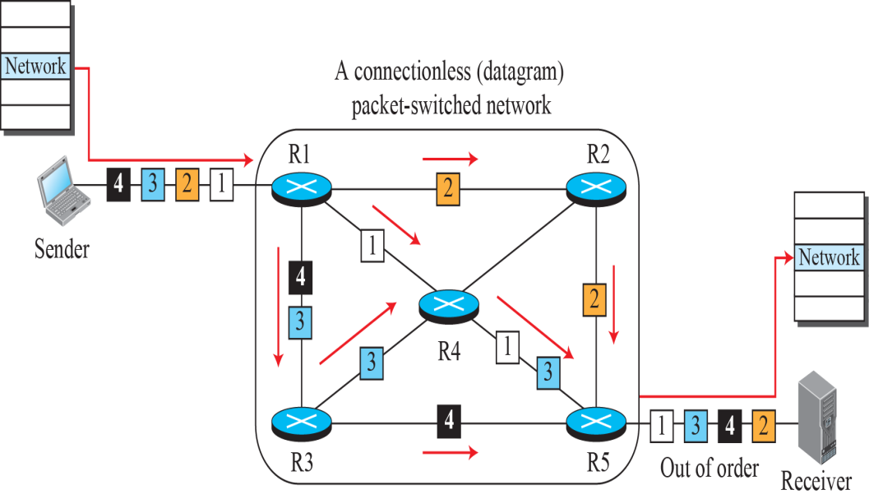
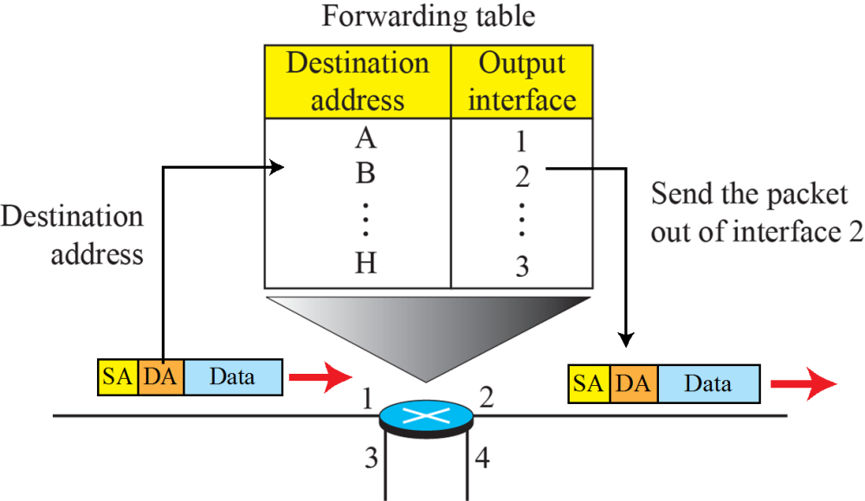
4.1.2 패킷 교환(계속)
데이터 그램방식(Datagram Approach) : 비연결형 서비스
네트워크 계층의 간소화를 위해 모든 패킷을 독립적으로 처리
메시지의 패킷들은 목적지까지 같은 경로나 혹은 다른 경로로 전달
그림 4.3: 비연결형 패킷 교환 네트워크
그림 4.4: 비연결형 네트워크에서 사용되는 라우터 내의 포워딩 과정
데이터그램 방식에서 포워딩 결정은 패킷의 목적지 주소에 의해 결정된다.

Slide 15
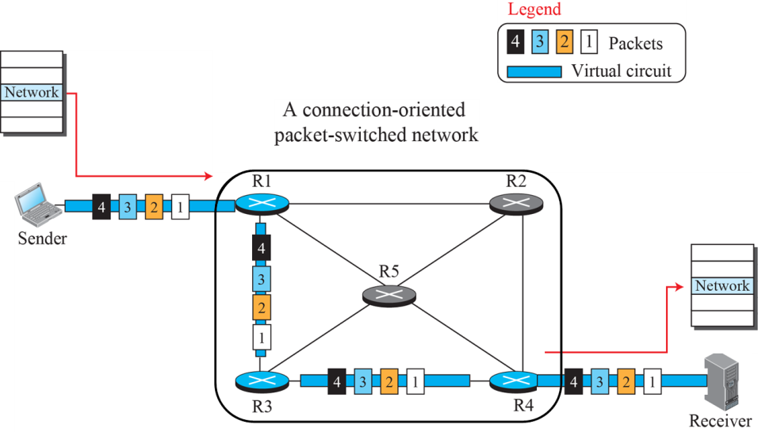
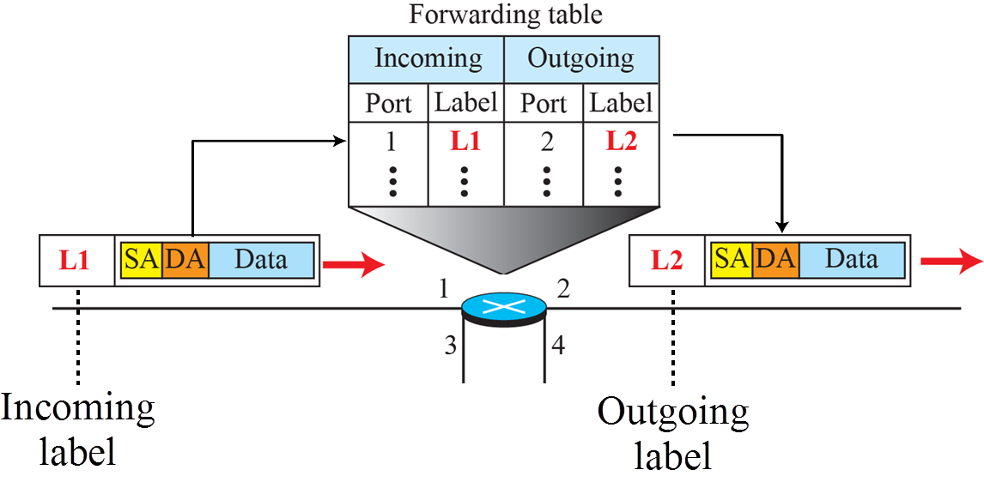
4.1.2 패킷 교환(계속)
가상회선방식(Virtual-Circuit Approach) : 연결 지향형 서비스
한 메시지에 속한 모든 패킷은 연관성 있음.
메시지의 모든 데이어그램이 전송되기 전에 데이터그램을 위한 가상의 경로가 설정
설정 후 데이터그램을 모두 같은 경로로 전송
패킷이 흐름 레이블을 포함하는 것으로 가정하고 이런 흐름 레이블이 어떻게 정해지는지 설명
그림 4.6 가상 회선 네트워크에서 사용되는 라우터 내의 포워딩 과정
그림 4.5: 가상 회선 패킷 교환 네트워크
가상 회선 방식에서 포워딩은 패킷의 레이블에 의해 결정된다.

Slide 16
4.1.3 네트워크 계층 성능
네트워크 계층을 사용하는 상위 계층 프로토콜은 이상적인 서비스를 원하지만 네트워크 계층은 완벽하지 않다. 네트워크의 성능은 지연, 처리량, 패킷 손실률로 측정 가능
지연(Delay)
전송지연 (Transmission Delay)
전파지연 (Propagation Delay)
처리 지연 (Processing Delay)
큐 내부의 지연 (Queuing Delay)
전체 지연 (Total Delay)
처리량(Throughput)
패킷 손실(Packet Loss)
Notes:
우선 패킷 교환 네트워크 상에서 세 가지 용어를 설명하고 이 항목들이 미치는 영향을 설명

Slide 17
4.1.3 네트워크 계층 성능(계속)
지연(Delay)
패킷이 발신지에서 목적지까지 전송될때 필연적으로 지연(delay)이 발생
전송지연 (Transmission Delay)
발신지 호스트나 라우터는 패킷을 즉시 보낼 수 없다
송신자는 전송해야 할 패킷에 하나하나 비트 정보들을 추가
Delaytr = (Packet lenght) / (Transmission rate).
전파지연(Propagation Delay)
전송 매체를 통해 A지점에서 B지점까지 1비트가 전달되는데 걸리는 시간
Delaypg = (Distance) / (Propagation speed).
처리지연(Processing Delay)
라우터나 목적지 호스트가 입력 포트로 패킷을 받고, 헤더를 제거하고,
오류 탐지를 수행한 뒤, 출력 포트로 패킷을 보내거나 상위 계층 프로토콜로
패킷을 전달 하는데 걸리는 시간
Delaypr = Time required to process a packet in a router or a destination host
Notes:
패킷의 길이가 길수록 전송 지연도 길어지며 송신자가 빨리 보낼 수 있으면 전송 지연은 짧아진다.
라우터에서 패킷을 처리하는 데 필요한 시간 또는 목적지 호스트

Slide 18
4.1.3 네트워크 계층 성능(계속)
지연(Delay)
큐 내부의 지연 (Queuing Delay)
일반적으로 큐 내부의 지연은 라우터에서 발생
라우터는 각 입력 포트에처리할 패킷을 보관할 큐와 출력 포트에 전송할 패킷을 보관할 큐를 각각 가지고 있다.
큐 내부의 지연은 라우터의 입력 큐와 출력 큐에서 패킷이 대기하는 시간을 측정
Delayqu = The time a packet waits in input and output queues in q router
전체 지연 (Total Delay)
전체 경로상의 라우터의 개수 n을 알고 송신자, 라우터, 수신측의 각각 같은 지연을 가지고 있다고 가정할 때 패킷에 발생할 전체 지연은 다음과 같다
Total delay = (n+1)(Delaytr +Delaypg + Delaypr) + (n)(Delayqu)
여기서 N 개의 라우터가 있다면 (n+1)개의 링크가 존재
N개의 라우터와 발신지와 관련하여 (n+1)개의 전송 지연이 발생하고, (n+1)개의 링크와 관련하여 (n+1)개의 전파 지연이 발생하며, n개의 라우터와 목적지와 연관하여 (n+1)개의 처리 지연이 발생
N개의 라우터에서 n개의 큐 내부의 지연이 발생

Slide 19
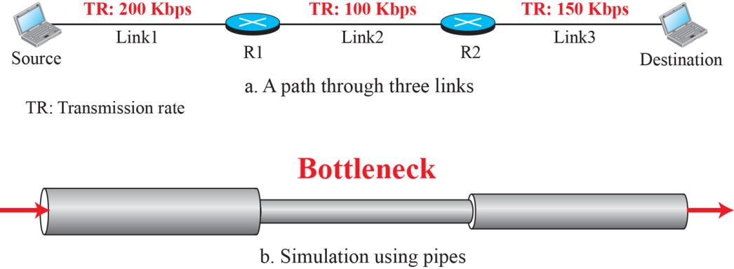
4.1.3 네트워크 계층 성능(계속)
처리량(Throughput)
초당 한 지점을 지나는 비트의 수로 정의 되는 것으로 해당 지점의 실질적인 전송률
발신지에서 목적지까지의 경로에서 패킷은 서로 다른 전송률을 가진
다수의 링크(네트워크)를 통과할 수 있다
Throughput = minimum(TR1, TR2,… TRn).
그림 4.10: 세 개의 연속된 링크로 구성된 경로의 처리량

Slide 20
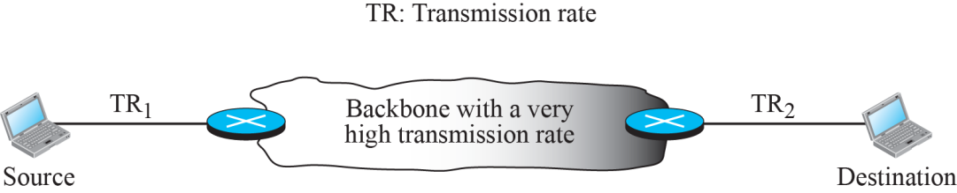
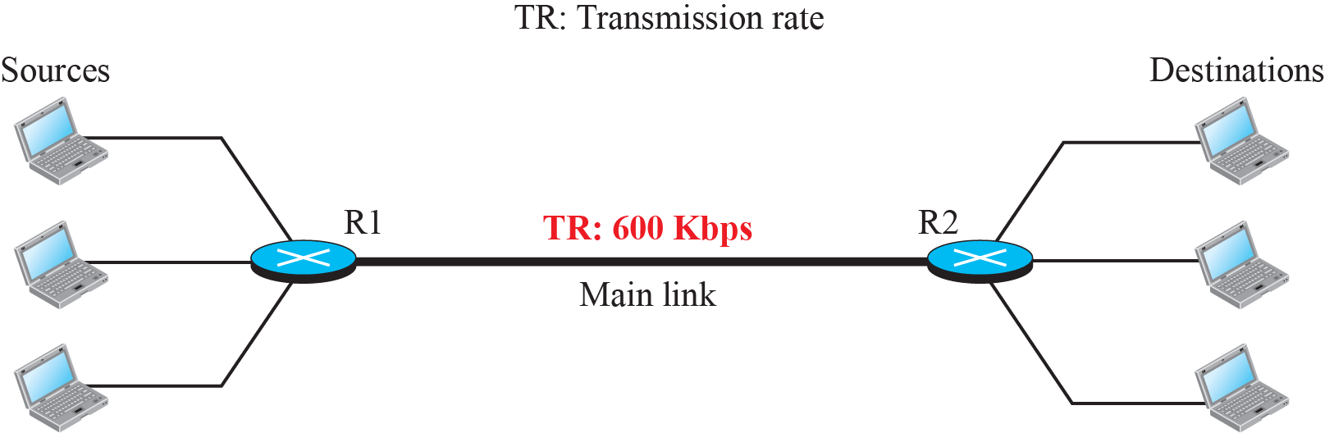
4.1.3 네트워크 계층 성능(계속)
처리량(Throughput)
그림 4.11: 인터넷 백본을 통한 경로
그림 4.12: 공유된 링크에서의 처리량의 영향

Slide 21
4.1.3 네트워크 계층 성능(계속)
패킷 손실(Packet Loss)
통신의 성능에 큰 영향을 미치는 다른 요소 중 하나는 전송 중 손실되는 패킷의 수
라우터가 다른 패킷을 처리하는 동안 수신되는 패킷은 자신의 차례가 순서가
될 때까지 입력버퍼에서 대기해야 한다.
라우터는 한정된 버퍼를 가지고 있다
버퍼가 가득 찰 경우 패킷을 수신하고 못하고 폐기하게 된다
패킷 손실이 발생하면 해당 패킷을 전송하는데 이 경우 더 많은
오버플로우와 패킷손실을 일으킬 수 있다.

